Slide 1


Môn
TỰ NHIÊN XÃ HỘI
Bài: Ngôi nhà của em

Slide 2

Khởi động
Ở nhà, em có thể làm những công việc gì?
Notes:
2

Slide 3
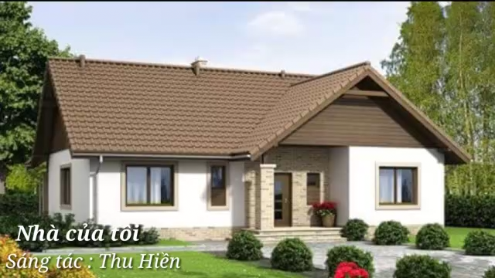

Slide 4
Giới thiệu nhà ở của em

Slide 5
HOẠT ĐỘNG 1: Tìm hiểu về một số dạng nhà ở

Slide 6

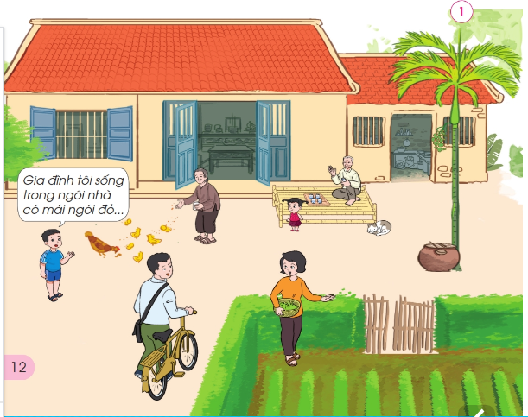

Slide 7
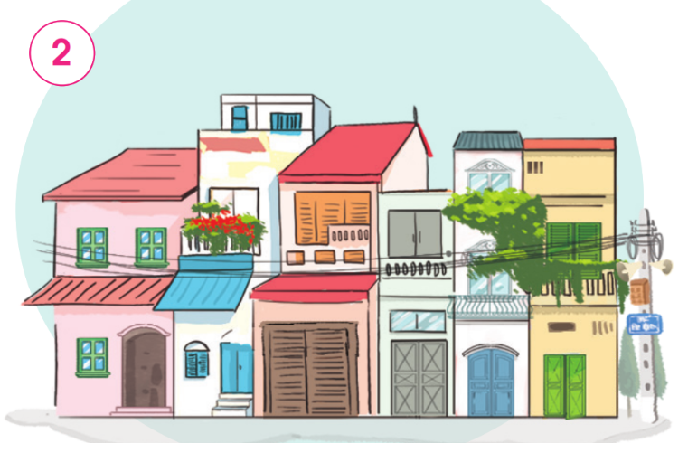

Slide 8


Slide 9
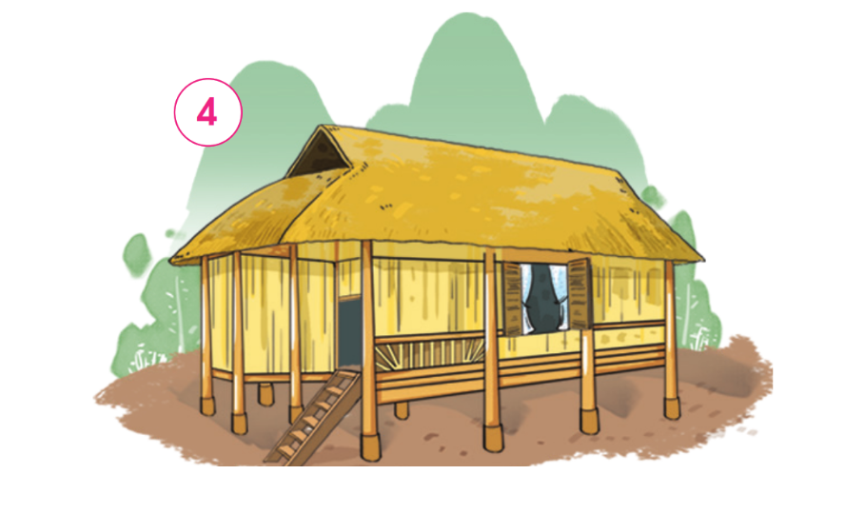

Slide 10
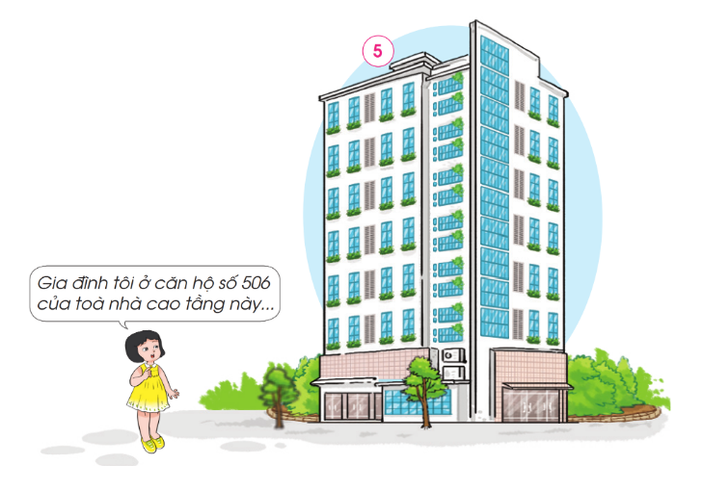

Slide 11
HĐ2: Giới thiệu về nhà ở và quang cảnh xung quanh nhà ở của mình
Hãy giới thiệu về nhà ở và quang cảnh xung quanh ngôi nhà của em.

Slide 12

Chân thành cảm ơn quý thầy, cô cùng các con
Chào tạm biệt!

